Slide 1
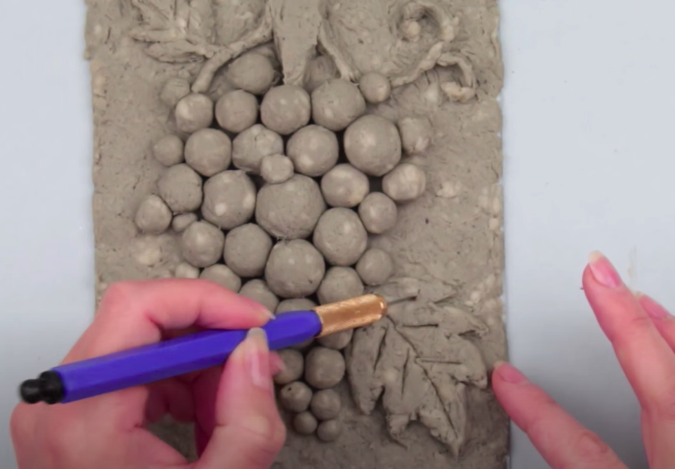
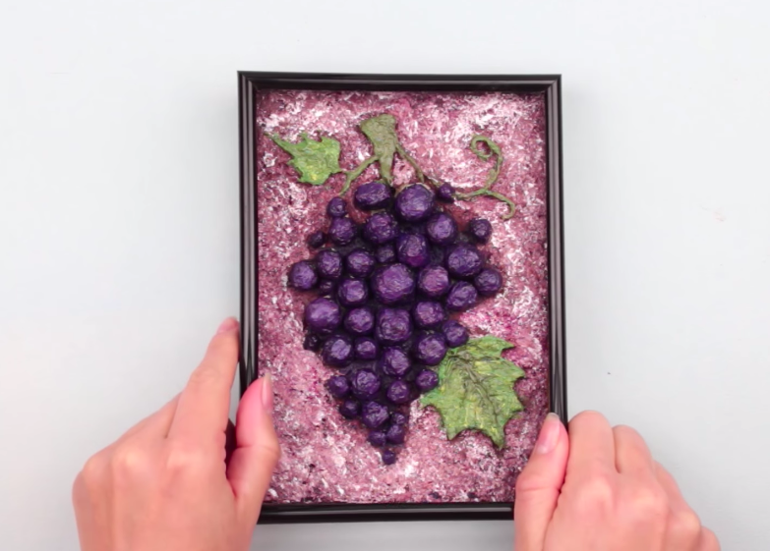
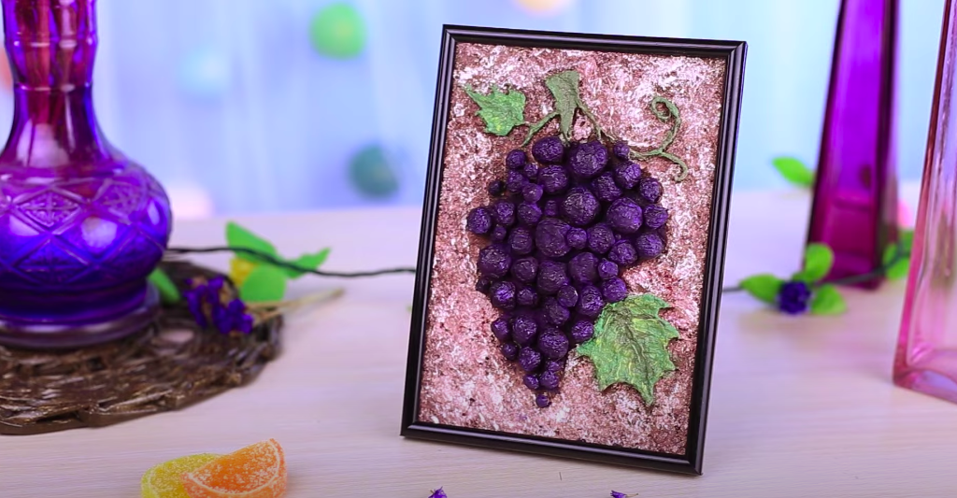
Трудове навчання
5-А,Б клас
Об’єкт проектної діяльності №2: картина на стіну з пап’є маше
Технологія : виготовлення виробів з пап’є маше пасти.
Урок №3-4
Вчитель:Андрєєва Ж.В.

Slide 2
Тема:
«Виготовлення об’ємної картини з папьє-маше. Розфарбовування».

Slide 3
На минулому уроці
Виготовили картину з пап’є-маше пасти. Дали їй просохнути декілька днів.

Slide 4
На цьому уроці
За допомогою акрилових або гуашевих фарб синтетичними пензликами розфарбовуємо нашу картину.

Slide 5
Поради
1. Намагайтеся використовувати акрилові або гуашеві фарби. Акварельні фарби мають інші властивості, вони більш прозорі та не нададуть картині яскравості.
2. Пензлики мають бути лише синтетичні, які призначені саме для акрилу та гуаші (на них є напис синтетика або нейлон). Використовуйте такі пензлі різної товщини.
3. Робіть акцент на центральній частині картини – тобто на виноградній лозі. Кольори: пурпурний, фіолетовий, індіго. Фон не повинен брати на себе багато уваги.
4. Листочки бажано розфарбувати різними відтінками зеленого, щоб листячко набуло більшої реалістичності, було більш об’ємним.

Slide 6
Фото/відео процесу вашої роботи надсилайте:
1. У Human
2. На електронну пошту: zhannaandreeva95@ukr.net
3. На Вайбер за номером: 0984971546
УВАГА!!! Обов’язково вказуйте прізвище та клас!

